Slide 1

PROGRAMA PASEA

Slide 2


PROGRAMA PASEA UNA OPORTUNIDAD PARA HACER EFECTIVA LA PROMOCIÓN DE LA SALUD

Slide 3
PASEA
P ROGRAMA DE
A PRENDIZAJES
S ALUDABLES
E JERCICIO, ESPACIOS LIBRES DE HUMO
A LIMENTACION ADECUADA Y AUTOCUIDADO DE LA SALUD

Slide 4
ANTECEDENTES
CLUBES DE SALUD DE CALDAS
P ESO ADECUADO
A LIMENTACIÓN SALUDABLE
S ERENIDAD
E JERCICIO
A UTOCUIDADO PARA LA SALUD
PROGRAMA TU VALES

Slide 5
" LA SALUD ES UN PRODUCTO SOCIAL"
Producción historio – social de las personas y comunidades que resulta entre la interacción dinámica y compleja de las necesidades humanas y la respuesta social organizada para satisfacerlas.
DETERMINANTES
SOCIALES
ENFOQUE DE DERECHOS

Slide 6
CALIDAD DE VIDA
“Calidad de vida es el grado de satisfacción de necesidades sociales que permiten potenciar al máximo las capacidades y llevan al desarrollo o materialización de proyectos de vida de grupos humanos, según la valoración particular, articulados con la naturaleza y los procesos que emergen de la sociedad”.
Max Neff

Slide 7
CALIDAD DE VIDA
Satisfacción de las necesidades humanas
Alimentación
Trabajo
Transporte
Recreación y Ocio
Afecto, cuidado
Socialización
Interacción con el ambiente
Vivienda
Educación
Comunicación

Slide 8
GENERADORES DE LA CALIDAD DE VIDA
Desarrollo integral del ser humano.
El hombre es un ser de necesidades: existenciales axiológicas
SER, TENER, HACER Y ACTUAR
IDENTIDAD, AFECTO, COOPERACIÓN

Slide 9
DESARROLLO
ECONOMÍA
SOCIAL
POLÍTICA
DIMENSIONES
CRECIMIENTO
PRODUCTIVIDAD
Y COMPETITIVIDAD
EQUIDAD Y
JUSTICIA
SOCIAL
DEMOCRATIZACIÓN
OBJETIVOS
CAPITAL
HUMANO
CAPITAL SOCIAL
CONFIANZA,
INSTITUCIONES
REGLAS DE JUEGO
TIPOS DE
CAPITAL
CAPITAL
FÍSICO
GOBERNABILIDAD
Notes:
9

Slide 10
DESARROLLO HUMANO ES…
HACERSE SUJETO
Conciente
AUTONOMO
individual
colectivo
Vida cotidiana
CONTEXTO: social, político, económico, cultural.

Slide 11

" LA SALUD ES UN PRODUCTO SOCIAL"
Producción historio – social de las personas y comunidades que resulta entre la interacción dinámica y compleja de las necesidades humanas y la respuesta social organizada para satisfacerlas.
DETERMINANTES
SOCIALES
ENFOQUE DE DERECHOS

Slide 12

LA SALUD UN PRODUCTO Y UNA
RESPONSABILIDAD SOCIAL
SECTORES SOCIALES
SECTORES PRODUCTIVOS
SOCIEDAD EN GENERAL

Slide 13
TRANSECTORIALIDAD
Reconocimiento de la necesidad de la participación coordinada de los diferentes sectores involucrados
NECESIDAD DE UN ENFOQUE INTERSECTORIAL
Potencializa recursos
Abordaje integral
Vía expedita que multiplica el efecto de acciones y esfuerzos aislados
El sentido práctico debe ser una búsqueda constante de oportunidades en un medio cambiante.

Slide 14
MARCO CONCEPTUAL
CAPITULO I: DIRECCIONAMIENTO DEL PROGRAMA
4.1. GESTIÓN PARA LA SALUD
4.1.1. SALUD PÚBLICA
4.1.2. PROMOCIÓN DE LA SALUD
4.1.3. PARTICIPACIÓN SOCIAL
4.1.3.1. FACILITACIÓN
4.1.3.2 EDUCACIÓN
4.1.3.3 PEDAGOGÍA
4.1.3.3.1Pedagogía Afectiva
4.1.3.3.2 .Aprendizaje Significativo
4.1.3.3.3 Pedagogías de la esperanza
4.2. EDUCACIÓN Y COMUNICACIÓN PARA LA SALUD
4.3 MOVILIZACIÓN SOCIAL

Slide 15



INFORMACIÓN
Buscan, organizan y analizan datos cuantitativos y cualitativos.
no saben nada o saben muy poco sobre el tema.
Datos estadísticos
Análisis institucionales
Saberes compartidos
Hábitos y prácticas tradicionales
Manifestaciones culturales propias de los grupos interactivos.
Tres situaciones básicas
las personas…
no adoptan nuevas prácticas
tienen una actitud desfavorable para adoptar nuevas ideas o prácticas
Disponer de buena información para hacer buen diagnóstico. y establecer necesidades.

Slide 16
FINALIDADES
Persuadir de realizar una determinada conducta o disuadir de hacerla.
Anticipar que los sujetos adopten comportamientos que afecten su salud; los resultados se verán a mediano o largo plazo.
Promocionar los derechos - con énfasis en el derecho a la salud y las acciones de autocuidado y cuidado de la salud de la familia, la comunidad y su entorno.
Reforzar comportamientos o saberes favorables para promover y mantener la salud.
Cambiar representaciones de sí, de los otros, que permitan cuestionar lo que se ha establecido como si fuera natural y es injusto o inequitativo o inconveniente para la salud.

Slide 17

EDUCACIÓN
Integra conocimientos y generar aprendizajes
Convierte información recogida en temas de discusión.
Socializa, reflexiona y genera propuestas o alternativas de solución.
Hace visibles las actitudes positivas o negativas sobre las posibilidades de cambio.
El facilitador
Requiere de participación activa.
Logra que se reconozcan las prácticas que se deben cambiar.
Evalúa prácticas presentes e identifica las que deben adoptar.
Pedagogías activas (participantes aportan, aprenden y enseñan).

Slide 18

COMUNICACIÓN
La comunicación debe motivar a la acción.
Aprovechar las posibilidades de interlocución para elaborar
formas de acción pedagógicas
reconocidas y aceptadas por la mayoría de los integrantes del grupo interactivo
Logra que todos los integrantes del grupo interactivo aporten en el diseño y la proposición de herramientas pedagógicas.
Que logren cambios en los comportamientos y la apropiación de prácticas.
Actividades participativas
Conversaciones formales e informales
Articulación con otros actores
Uso de diferentes espacios
Enfocadas en el mejoramiento del estado de salud y nutrición de una forma sostenible y duradera.

Slide 19
EDUCOMUNICACIÓN
“Es un proceso de construcción de conocimiento y aprendizaje mediante el diálogo de saberes, orientado al desarrollo y fortalecimiento del potencial y las capacidades de las personas, las familias, las comunidades, las organizaciones y redes para la promoción de la salud individual y colectiva, la gestión del riesgo y la transformación positiva de los diferentes entornos. Su intencionalidad es la de aportar al desarrollo de la autonomía individual y colectiva en la determinación de sus estilos de vida y en la garantía del derecho a la salud”.

Slide 20
EDUCOMUNICACIÓN
Conjunto de actividades relacionadas, que parten del reconocimiento de la realidad (hechos sociales, históricos, políticos, culturales, psicológicos, ambientales, etc.), de la identificación de los diversos factores que la afectan a fin de aportar a la comprensión de cómo tales hechos determinan sus vidas y, en consecuencia, a la construcción de saberes, valores y prácticas que le apunten al mejoramiento de la salud y de la calidad de vida de los pobladores que habitan los territorios.

Slide 21
UTILIDAD
Traducir informaciones científicas en acciones que promuevan transformaciones sociales, ambientales, psicológicas.
Generar o reconocer los saberes propios proclives a prácticas saludables.
Poner en diálogo los saberes propios con los saberes científicos, para construir prácticas y escenarios que permitan tener una mayor calidad de vida y salud.
Un intercambio de saberes que va más allá de la transmisión de información, que fomenta la motivación, las habilidades personales y la autoestima, necesarias para adoptar medidas destinadas a mejorar la salud individual y colectiva.

Slide 22
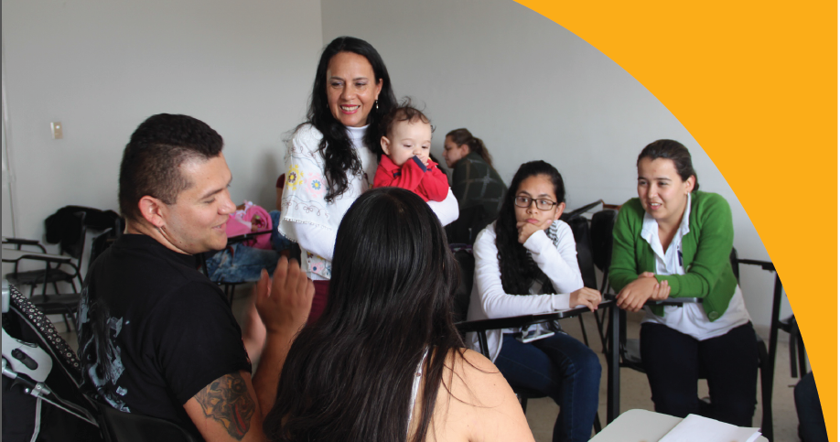
CAPITULO 1
PROCESO DE FORMACIÓN PARA FACILITADORES

Slide 23
METODOLOGÍA EDUCATIVA
¿ QUE ES?
¿DE QUIEN DEPENDE?
¿ DE QUE DEPENDE?
¿QUE ENFOQUES PEDOGÓGICOS CONOCE?

Slide 24
ENFOQUE PEDAGÓGICO TRADICIONAL
NO PREPARA PARA LA INSERCIÓN EN EL MUNDO DE HOY.
ESTABLECE UNA DICOTOMÍA ENTRE EL QUE ENSEÑA (SUJETO/ TRANSMISOR /ACTIVO) Y EL QUE APRENDE(OBJETO / RECEPTOR / PASIVO).
SE CENTRA EN LA TRANSMISIÓN DIRECTA Y MECÁNICA DE HECHOS Y DATOS DESVINCULADO DE LO AFECTIVO Y LO VIVENCIAL.
ES AUTORITARIA Y DOGMÁTICA, ESTRUCTURADA COMO ENFOQUE DE JERARQUÍA SOCIAL DEL PODER.

Slide 25
ENFOQUE RENOVADOR
SE PREOCUPA POR DAR UNA PARTICIPACIÓN REALMENTE ACTIVA, PUESTO QUE EL PROCESO DEL APRENDIZAJE SE CENTRA EN EL INDIVIDUO Y PARA EL INDIVIDUO.
LA RELACION ENTRE EDUCANDO O PARTICIPANTE Y EDUCADOR O FACILITADOR ES HORIZONTAL.
SE ACOMPAÑA, SE ORIENTA, SE ESTIMULA A LA PERSONA, NO SE LE IMPONE LO QUE DEBE PENSAR O HACER.
SE ORIENTA PARA HACER UNA CONSTRUCCIÓN COMPARTIDA.
LA INTENCIÓN ES QUE CADA PERSONA TENGA LA POSIBILIDAD DE SABER, SENTIR Y ACTUAR.

Slide 26
Pedagogía contemporánea
Pedagogía cognoscitiva
CONSTRUCTIVISMO
Aprendizaje significativo
Cambio conceptual
Modelos fríos
Modelos calientes

Slide 27
ENFONQUE PEDAGOGICO CONSTRUCTIVISTA
“El educador debe reconocer que existen tres tipos de conocimiento: El que tiene, El que puede conseguir y El que puede con otros: CONSTRUIR.
Como educador entonces, la tarea es usar el primero para lograr el segundo, con el fin de facilitar el tercero” .
“Lo que no se hace sentir, no se entiende y lo que no se entiende no interesa”.

Slide 28
EL CONSTRUCTIVISMO PEDAGÓGICO EXPLICITA :
Los propósitos de formación.
Las relaciones maestro - alumno.
Las estrategias de enseñanza - aprendizaje.
Las técnicas y materiales de apoyo
La selección de contenidos.
La evaluación

Slide 29
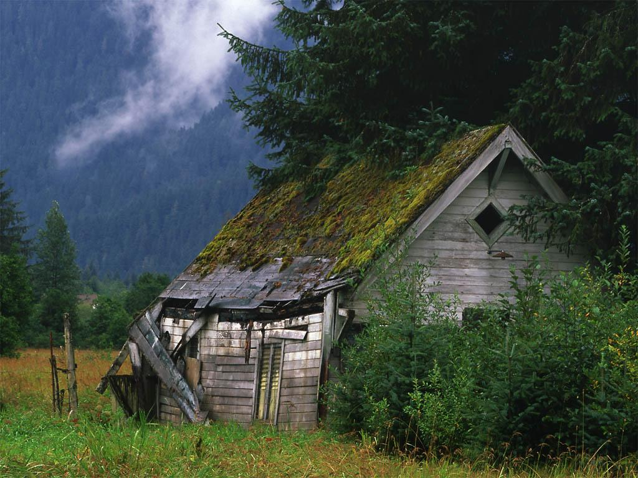
El ser humano aprende competencias.
No es posible VER el aprendizaje, más si sus resultados y manifestaciones.

Slide 30

HACER MENOS..... Y SER MAS.... FACILITACION

Slide 31
FACILITACIÓN
La facilitación es el uso de algún nivel de conocimiento de procesos grupales, sea intuitivo o explícito, para formular y realizar algún tipo de intervención procesal, sea formal o informal, con el fin de que un grupo haga lo que quiere o necesita lograr.
(Ned Reute,1999).

Slide 32
FACILITACIÓN
El facilitador es un agente de cambio que hace posible una secuencia de acciones conjuntas y armónicas para el ser humano y el sistema en que interactua, alcancen un mayor empoderameinto, desarrollo y realización.

Slide 33
CARACTERÍSTICAS DEL FACILITADOR
TENER LA CLARIDAD Y LA COVICCIÓN DEL ENFOQUE PEDAGÓGICO.
DISPONER DE METODOLOGÍAS,TÉCNICAS Y AYUDAS EDUCATIVAS QUE RESPONDAN A ESTE ENFOQUE.
DESARROLLAR LAS BASES CONCEPTUALES FRENTE AL TEMA.
AMAR, SENTIR PASIÓN POR EL DESEMPEÑO COMO FACILITADOR.
TENER CONCIENCIA DE QUE ES ESLABÓN EN LA GRAN CADENA LLAMADA HUMANIDAD.

Slide 34
CAPACIDADES BÁSICAS DEL FACILTADOR
SENSIBILIDAD PARA COMPRENDER AL OTRO.
VOLUNTAD PARA LLEVAR A LA PRACTICA Y MANTENERSE EN EL PROPÓSITO.
ACTITUD AMOROSA Y DE GUSTO.
CONOCIMIENTOS Y DESTREZAS.

Slide 35
COMPORTAMIENTOS DE UN FACILITADOR
Establecer con claridad los objetivos de su trabajo.
Mantener y estimular la auto valoración y auto estima de los grupos con quienes interactúa.
LLegar rápidamente a acuerdos de trabajo y procesos mínimos para el logro de objetivos.
Ser concreto y resumido en sus intervenciones.
Sugerir procesos sinérgicos permanentes.
Ser hábil con la pregunta y no con las respuestas.
Memorias, Funlibre

Slide 36
COMPORTAMIENTOS DE UN FACILITADOR
Facilitar la toma de conciencia y la contextualización de las situaciones.
Valorar y transferir aprendizajes.
Estimularla legítima participación de la gente.
Comprovar lo entendido y lo aprendido.
Generar reflexiones.
Mostrar beneficios.
Sostener comunicaciones abiertas.
Memorias, Funlibre

Slide 37
PEDAGOGIA AFECTIVA
Contraria a la educación racionalista y cognitivista, reivindica los sentimientos y afectos humanos.
“No es que nos interesen nuestros sentimientos, es que los sentimientos son los órganos con que percibimos lo interesante, lo que nos afecta. Todo lo demás resulta indiferente”
José Antonio Marina

Slide 38
APRENDIZAJE SIGNIFICATIVO
El proceso individual y no universal, resultante del acto de educar.
Relacionar los nuevos conceptos con las proposiciones y conocimientos relevantes que ya se tienen
Lo que para mi tiene significado, es posible que para otros no.
Memorias, Funlibre

Slide 39
CAMBIO CONCEPTUAL
Representantes : Driver, Posner, Strike, Hewson y Gertzog,otros
Énfasis en lo funcional.
El cambio de los conceptos es un proceso gradual y continuo pero resistente.
Aprender es construir activamente significados.
El conflicto cognitivo y la persuasión son las estrategias para realizar el cambio conceptual.

Slide 40
PRINCIPIOS METODOLÓGICOS
FLEXIBILIDAD, frente a una estructura básica.
Diferentes perspectivas frente al OBJETO del aprendizaje.
Apertura frente a las formas DIFERENTES.
DIVERSIFICACIÓN.
Aprendizaje significativo, productivo para la persona.

Slide 41
OBJETIVO GENERAL
Desarrollar las bases conceptuales y metodológicas en para contribuir con el mejoramiento de procesos de educación, dentro de la realidad socioeconómica y cultural de la población, utilizando las potencialidades y fortalezas de las comunidades en la búsqueda de condiciones favorables para la vida cotidiana, mediante el fortalecimiento del ser individual y social, la alimentación saludable y la actividad física.

Slide 42
OBJETIVOS ESPECIFICOS
Promover la utilización del enfoque pedagógico constructivista y modelos pedagógicos calientes en los procesos de educación para la salud.
Estimular y facilitar el desarrollo de buenas prácticas de participación social.
Generar conciencia sobre la importancia y los beneficios de incorporar hábitos saludables.

Slide 43
METODOLOGIA
Se compartirán saberes y sentimientos con relación a los temas tratados para generar un aprendizaje significativo que logre hacer efectiva su participación en la promoción de estilos de vida saludables.
Guías para el facilitador y material de apoyo para la comunidad a capacitar (fichas de recordación y fichas de tarea en casa) para cada uno de los temas de los tres módulos.
Equipo multidisciplinario conformado por tres profesionales así: 1 de salud, 1 del área social o educador físico y 1 psicólogo, quienes se encargarán del desarrollo de los módulos de acuerdo a su competencia.

Slide 44
MOMENTOS DE EVALUACION
Evaluación inicial, intermedia y final
Información cuantitativa
Indicadores de cumplimiento
Competencias desarrolladas, Dinámica de los grupos
Procesos administrativos ,Coordinación intra e inter sectorial
Deserción, Logros y dificultades, Recomendaciones.

Slide 45
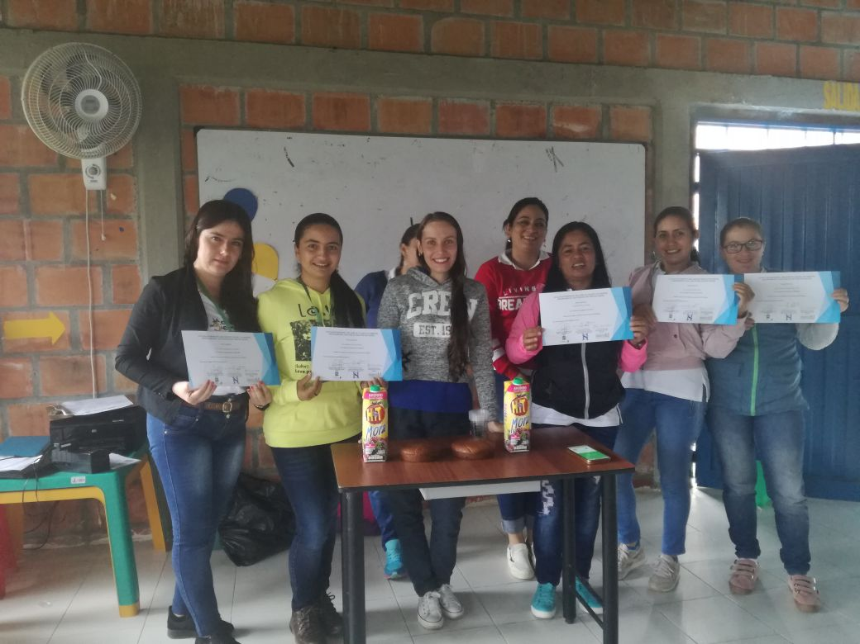
FASES
Apropiación conceptual
Identificación y acercamiento a grupos comunitarios
Desarrollo de acciones:
D. Sistematización
E. Evento de certificación
PRIMERA ETAPA

Slide 46
FASES
SEGUNDA ETAPA
FORMACIÓN DE FORMADORES
Capacitación en metodologías y conformación de grupos y redes.
Conformación de parejas o tríos.
Distribución de los temas y elaboración de cronograma.
Presentación de los temas ante el grupo de compañeros.
Sistematización
Evento de certificación.

Slide 47

CAPITULO II
FORTALECIMIENTO DE SER INDIVIDUAL Y SOCIAL 22 HRS
Autoestima.
Proyecto de vida.
Comunicación y escucha activa.
Manejo de emociones.
Abordaje constructivo del conflicto
Autocuidado de la salud.
Proceso de grupo y empoderamiento comunitario y trabajo en red.
Trabajo en equipo
Consumo responsable del alcohol
Espacios libres de humo y generalidades sobre el consumo de cigarrillo.
Cesación del consumo de cigarrillo

Slide 48

CAPITULO III
EDUCACION NUTRICIONAL COMUNITARIA-16 HORAS
Aspectos generales de alimentación y nutrición.
Alimentación Saludable.
Consumo de frutas y verduras
Higiene y manipulación de alimentos.
Alimentación balanceada ajustada al presupuesto familiar.
Alimentación de la gestante y la madre lactante.
Lactancia materna
Alimentación complementaria.

Slide 49
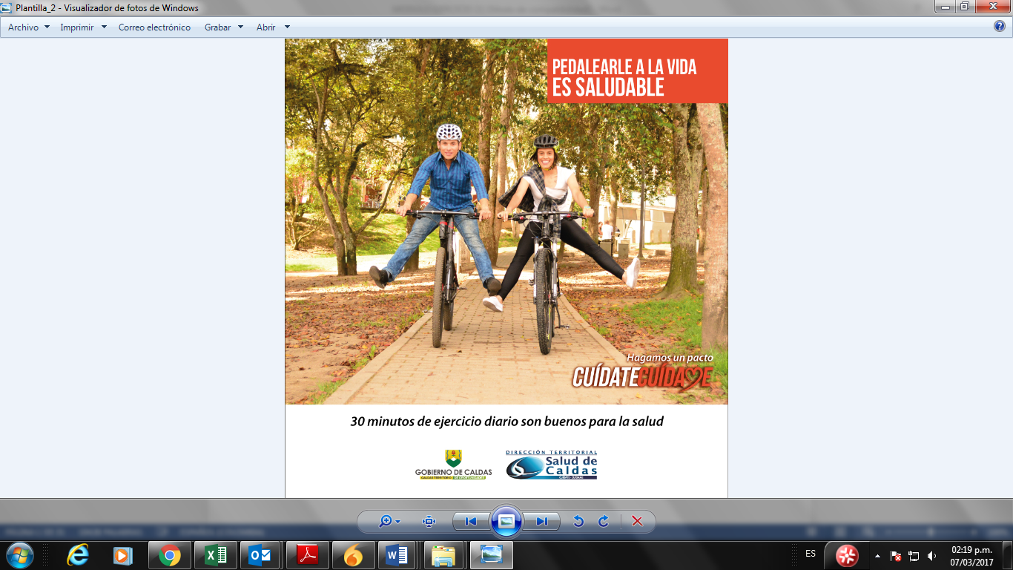
CAPITULO IV
ACTIVIDAD FÍSICA- 12 horas
Qué es la actividad física? Beneficios
Cómo se debe realizar la actividad física?
Fortalecimiento muscular
La caminata en tiempo libre y como medio de transporte.
Identificación de los espacios para la realización de la actividad física.
La actividad física como medio de recreación y esparcimiento

Slide 50
!VEO LAS COSAS ASÍ, PERO PUEDEN SER DIFERENTES!
OLGA LUCIA CHAVES CHAVES
ENFERMERA, MAGISTER EN ADMINISTRACIÓN EN SALUD, DIPLOMADO EN FACILITACIÓN Y EDUCACIÓN EXPERIENCIAL
!MUCHAS GRACIAS!

